Slide 1
Қазақ тілі сабағы
2 сынып

Slide 2

Психологиялық дайындық
«Жылы лебіздер» тренингі

Slide 3




Топқа бөліну
1-топ 2-топ
3-топ 4-топ

Slide 4
Үй тапсырмасын тексеру
231- жаттығу
«Сөйлем» тақырыбы бойынша
ережелерді қайталау

Slide 5
Сабақтың тақырыбы: «Сөйлем» тақырыбын қайталау
Сабақтың мақсаты:

Slide 6
Көркем жазу
Әріптер жұмбағы
Топ сақина секілді
Оң бүйірі кетілді.
Бұл қай әріп?

Slide 7
Білу, түсіну
Сұрақтарға жауап бере отырып, сызбаны толтыру
Қолдану
3-топ:4 тапсырма 4-топ:6 тапсырма
1-топ:1тапсырма 2-топ:3 тапсырма
Оқулықпен жұмыс: 82-83 бет

Slide 8
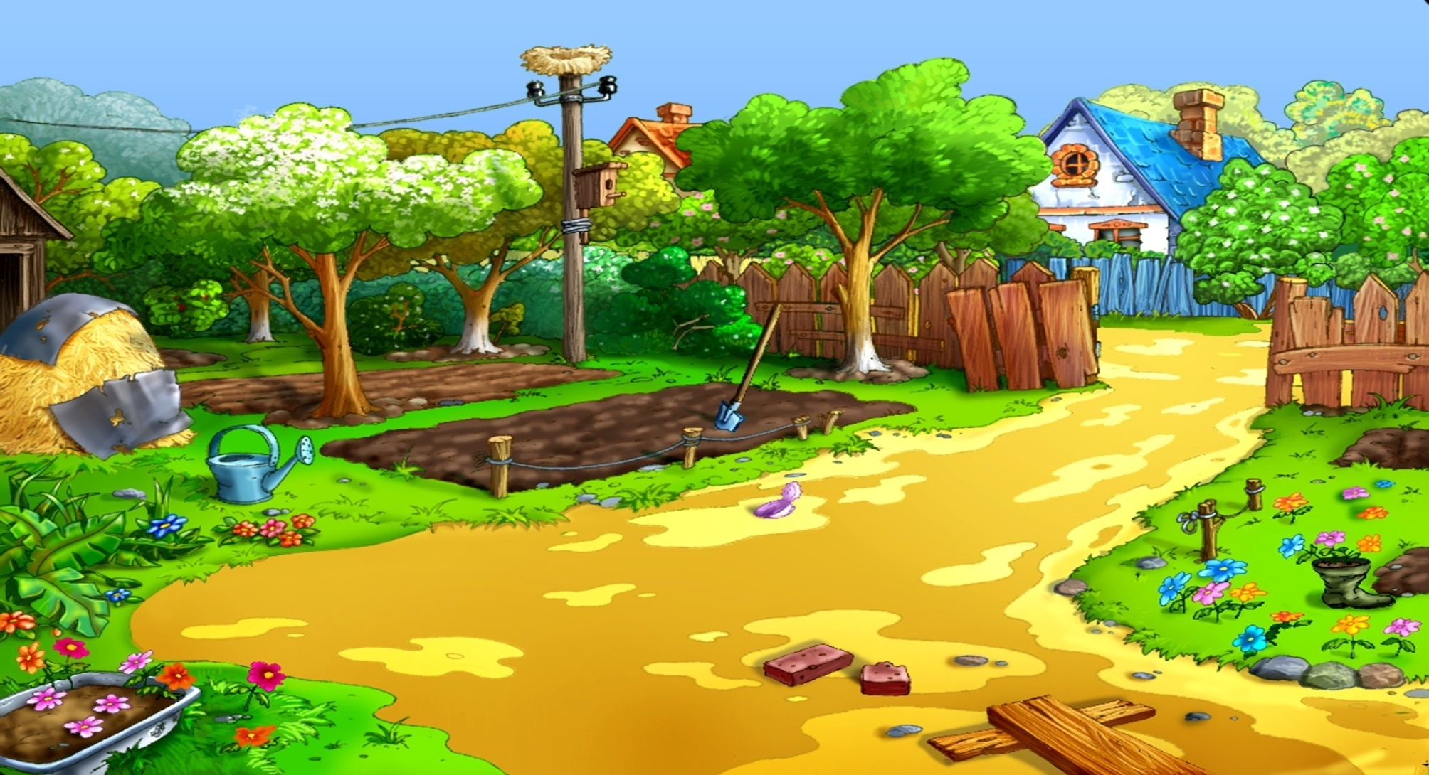

Сергіту сәті: «Балапандар биі»

Slide 9
Талдау
  Тақта алдында жұмыс
Жинақтау
  Карточкамен жұмыс
Бағалау
  Тест 84-86 бет

Slide 10
Жауаптары
1.Ә 7.Б
2.Ә 8.Ә
3.Ә 9.Ә
4.Ә 10.Ә
5.Б 11.А
6.Ә 12.Б
12 ұпай- «5»
10-11 ұпай- «4»
8-9 ұпай – «3»

Slide 11
Үйге тапсырма
Қазақ тілі оқулығы - 82,83 бет
2-жаттығу, 5- жаттығу
2. 10 сұрақтан тұратын «Сөйлем»
тақырыбы бойынша тест
құрастырып келу.

